Slide 2
Удивление
Гр. θαυμάζειν - от θαῦμα («чудо»)
Лат. admiratio связано со словом miraculum («чудо»), которое восходит ПИЕ *smei- «улыбаться, смеяться».
Фр. étonnement, возможно, восходит к латинскому tonare («греметь»)

Slide 3
Граница
ἔρως («любовь», «страсть») - от глагола ἔραμαι («любить», «страстно любить»)
ἔρα-μαι восходит ПИЕ корню *h₁erh₂-, который имеет значения «делить, «разделять»
хеттское arḫāš, «граница», латинское ōra, «граница, побережье», староирландское or, «граница», литовское ìrti, «распадаться»

Slide 4
Граница
diligo, «любить, ценить, уважать»
из dis- и lego, legere, что вместе можно прочитать как «разделять или отбирать»
Санскр. корень bhaj- производит глаголы «разделять», а также «использовать, наслаждаться, уважать, любить»

Slide 5
Граница
В имеем следующую семантическую эволюцию:
«разделять/отделять (для себя)» > «наслаждаться» > «любить»

Slide 6
Оппозиции
Привативная оппозиция, предполагает, что один член характеризуется наличием определенного признака («коррелятивного признака»), другой – отсутствием этого признака (напр., звонкий-незвонкий, [p] : [b]+, [t] : [d]+).
В градуальной оппозиции члены характеризуются различной степенью одного признака (напр., различные степени раствора у гласных ([a] : [o] : [u] , i-e), разной степенью лабиализации ([o] : [u]) или различная высота тона).
В эквиполентной оппозиции оба члена логически равноправны (напр., [p] : [t], [f] : [k]), т.к. они не отрицают признаки друг друга, а также не характеризуются степенью одного и того же признака.

Slide 7
Оппозиции
Привативная оппозиция, предполагает, что один член характеризуется наличием определенного признака («коррелятивного признака»), другой – отсутствием этого признака (напр., звонкий-незвонкий, [p] : [b]+, [t] : [d]+).
В градуальной оппозиции члены характеризуются различной степенью одного признака (напр., различные степени раствора у гласных ([a] : [o] : [u] , i-e), разной степенью лабиализации ([o] : [u]) или различная высота тона).
В эквиполентной оппозиции оба члена логически равноправны (напр., [p] : [t], [f] : [k]), т.к. они не отрицают признаки друг друга, а также не характеризуются степенью одного и того же признака.

Slide 8
Оппозиции

Slide 9
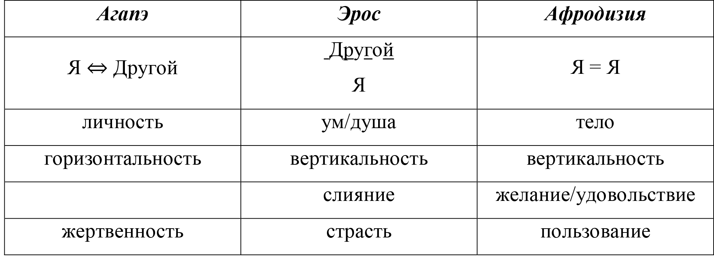
Три любви

Slide 10
Три любви
Агапэ – это такое отношение к Другому, при котором Другой не теряет своей инаковости, сохраняя уникальность и неповторимость своего бытия (инобытия), поскольку именно это делает любимого безусловной ценностью для любящего.
Эрос – это такое отношение к Другому, при котором инаковость последнего является необходимым условием трансгрессии, однако последняя направлена на самоуничтожение – на преодоление инаковости, снятие оппозиции «Я – Другой» в тотальности, которая, в сущности, и является объектом любовной жажды. Трагичность эроса заключается в его принципиальной невозможности, поскольку он хочет «все», что разрешимо лишь в смерти субъекта.
Афродизия – это такое отношение к Другому, при котором Другой существует и обладает ценностью лишь в той степени, на сколько он является отражением Я любящего, а его инаковость – номинальна. Будучи аутоэротичной, афродизия направлена, прежде всего, на получение физиологического удовольствия, а поскольку всякий Другой есть отражение Я, то объект любви принципиально взаимозаменяем.

Slide 11
Соотношения

